Slide 1
Razvoj web aplikacije za upoznavanje kućnih ljubimaca
NAPREDNO SOFTVERSKO INŽENJERSTVO
Sara Savić, 1758
Teodora Sekulić, 1644

Slide 2





Agenda
Docker
Express JS
React
Docker
Demonstracija aplikacije
Aplikacija
Klijentski deo
React
Serverski deo
Express.js

Slide 3
Express
JS

Slide 4
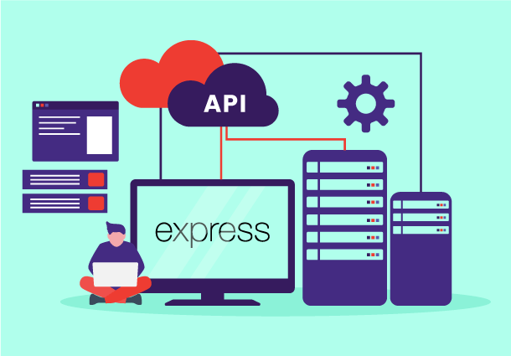

Šta je Express.js?
Minimalistički, brz backend framework za Node.js, koji pruža snažne funkcije i alate za razvoj skalabilnih backend aplikacija.
Pruža set alata za web aplikacije, HTTP zahteve i odgovore, rutiranje i middleware za izgradnju i implementaciju velikih aplikacija.
Node Package Manager (NPM)
Don't Repeat Yourself (DRY)

Slide 5







Za šta se koristi Express.js?
Single-Page Applications
Savremeni pristup razvoju aplikacija
Express.js je odličan okvir za izgradnju API-ja koji povezuje ove SPA aplikacije i dosledno pruža podatke
Fluidnost, skalabilnost, brzina

Slide 6
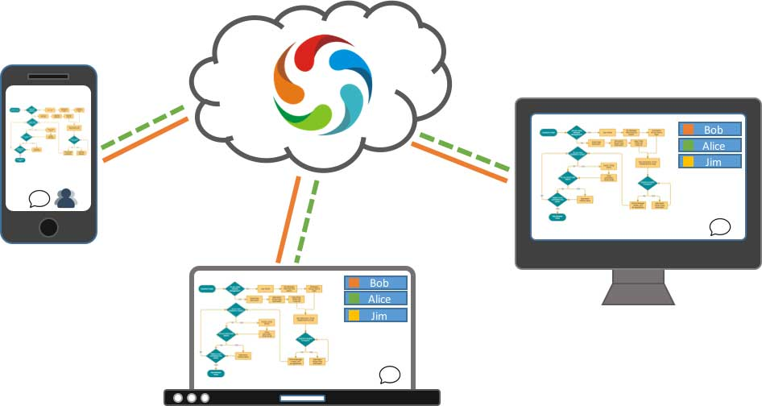




Real-Time Collaboration Tools
Express.js se koristi za razvoj alata i aplikacija u realnom vremenu poput chat aplikacija i upravljačkih panela,

Slide 7


Streaming Applications
Express.js je odličan izbor za izgradnju aplikacije za strimovanje u realnom vremenu.
Sposobnost za efikasno upravljanje velikim količinama podataka koji se neprekidno prenose.
Pruža robusnost i prilagodljivost, čineći ga optimalnim za razvoj velikih i skalabilnih aplikacija za strimovanje.

Slide 8



Fintech Applications
Express.js je pogodan za izgradnju fintech aplikacije sa velikim brojem korisnika i značajnim obimom transakcija.

Slide 9



Zašto baš Express – za našu aplikaciju?
Efikasnost
Brzina
Skalabilnost

Slide 10
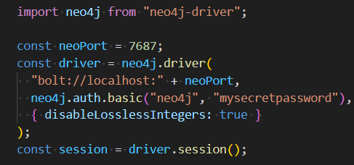
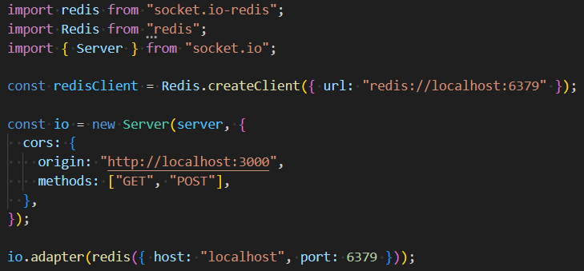
NoSQL baze podataka
Express.js je agnostičan prema bazi podataka, što znači da može lako komunicirati sa različitim vrstama baza podataka.
Ovo uključuje popularne NoSQL baze podataka kao što su MongoDB, Redis, Neo4J i druge.
Pruža fleksibilnost pri izboru

Slide 11

Podržan od strane Google V8 Engine-a
Express.js podržava mnoge pakete Google V8 engine-a, čineći okvir veoma moćnim za izgradnju i implementaciju aplikacija u realnom vremenu, aplikacija za saradnju i mrežnih aplikacija.
Kada se koriste paketi optimizovani za Google V8 engine, to predstavlja značajan porast performansi i skalabilnosti serverske aplikacije.

Slide 12
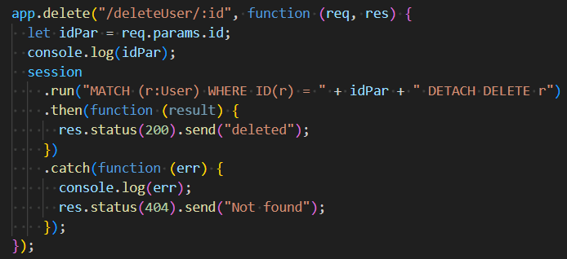
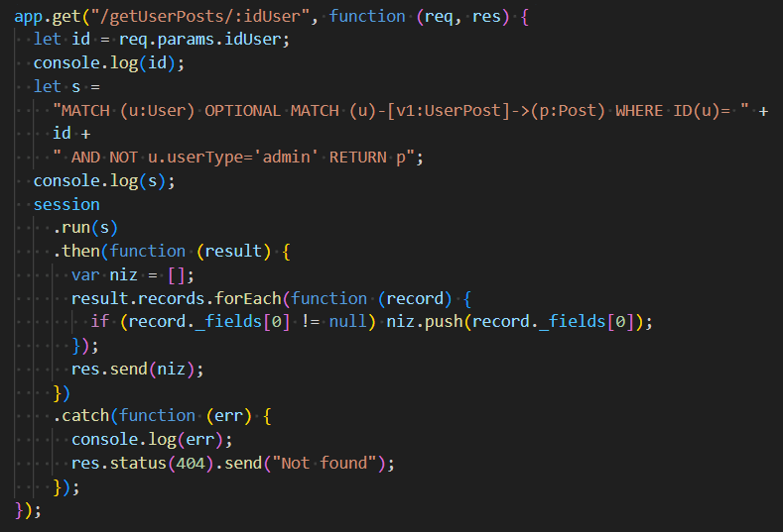
Moćan sistem rutiranja
Express.js poseduje najmoćniji i najrobustniji sistem rutiranja već ugrađen u okvir, koji pomaže aplikaciji da odgovori na zahtev klijenta putem određene tačke unutar aplikacije.

Slide 13


Podrška zajednice
S obzirom da je Express.js najpopularniji Node.js backend framework, ima najveću podršku zajednice koja doprinosi njegovom razvoju i održavanju.

Slide 14
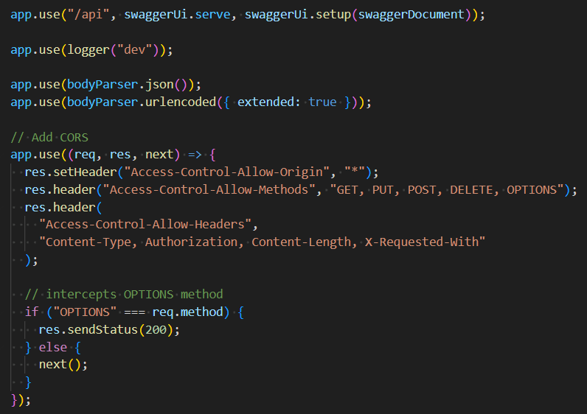
Middleware
Express.js je okvir koji sadrži niz middleware-a kako bi se stvorio besprekoran proces razvoja.
Middleware su delovi koda koji se izvršavaju pre nego što HTTP zahtev stigne do rukovaoca rute ili pre nego što klijent primi odgovor.

Slide 15
Kreiranje i pokretanje novog Express projekta
Koraci za kreiranje nove Express aplikacije:
Instalacija Node.js i npm
Inicijalizacija projekta:
Kreiranje direktorijuma: mkdir <naziv_projekta>
cd <naziv_projekta>
Inicijalizacija package.json datoteke: npm init
Instalacija Express- a: npm install express
Pokretanje Express projekta: npm run watch

Slide 16
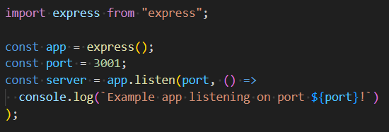
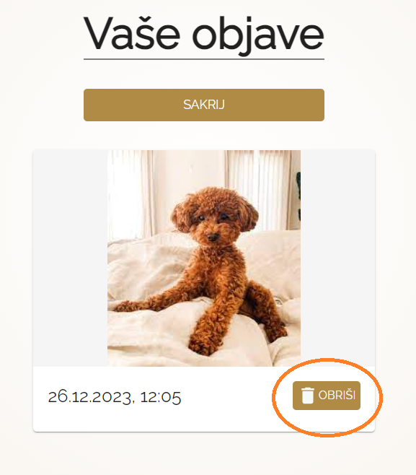
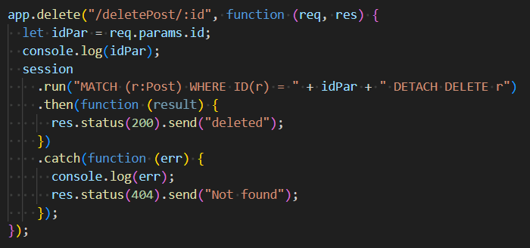
Kako radi Express.js?

Slide 17
React

Slide 18
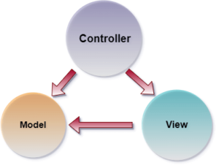

Šta je React ?
Poznata i popularna biblioteka otvorenog koda za JavaScript, izgrađena s namerom da se kreiraju korisnički interfejsi (UI) za jednostranične aplikacije;
Pruža mogućnost izrade brzih, jednostavnih i skalabilnih aplikacija
U MVC(Model-View-Controller) modelu, React predstavlja View komponentu.

Slide 19

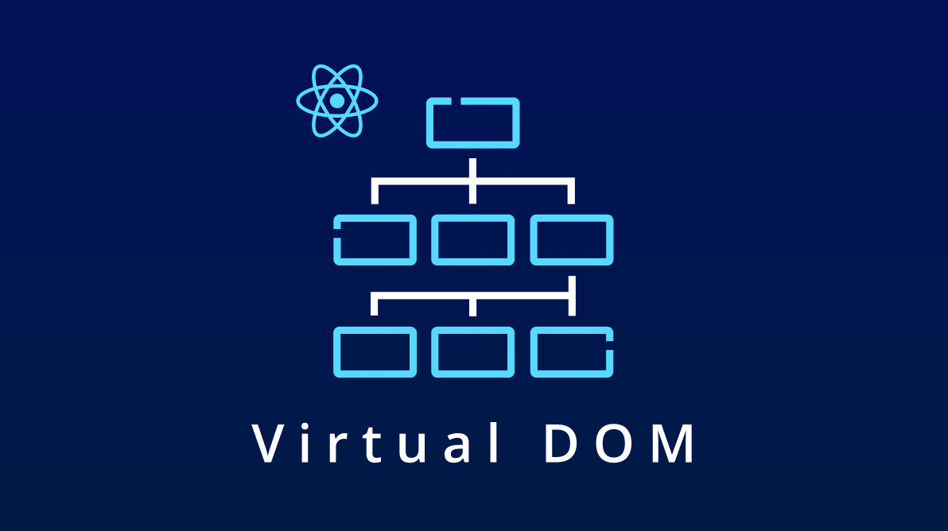


Glavne karakteristike React tehnologije
JSX
Lako podešavanje DOM-a pomoću osnovnog koda uz veću efikasnost.
Virtual dom
Virtuelna kopija stvarnog DOM-a, koja pruža uvid u sve potrebne izmene
React Native
Pruža Native opcije za razvoj mobilnih aplikacija
Jednosmerni protok podataka
Prosleđivanje vrednosti u vidu svojstava do rendera komponenti

Slide 20
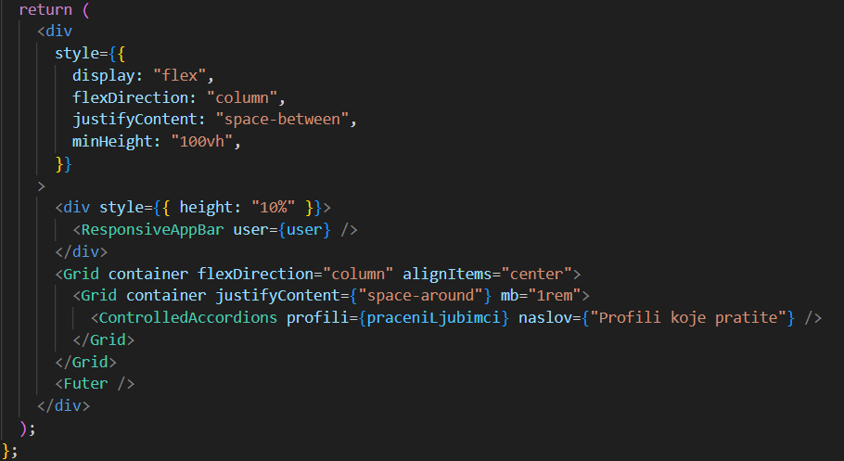
Glavne karakteristike React tehnologije

Slide 21
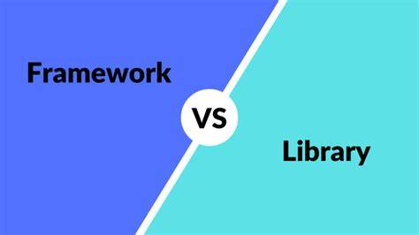
React ekosistem
Robustan ekosistem
Veliki broj ekstenzija
Namenske oblasti za kodove
Korišćenje delova koda u pojedinačnim instancama koje ga zahtevaju

Slide 22
Zašto baš React – za našu aplikaciju?
Jednostavan za upotrebu
Minimalizam
Nativni pristup
Deklarativnost
Kompatabilnost sa starijim verzijama
Izgradnja podataka
Fleksibilnost
Performanse I testiranje
Komponentni pristup

Slide 23

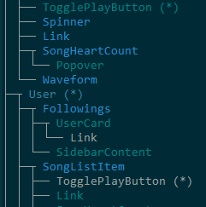
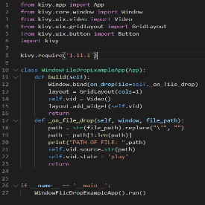


React Hooks
Funkcije koje omogućavaju postizanje željenih efekata, uključivanjem u sam životni ciklus komponente.
Wrapper Hell
Hijerarhija komponenti
Složene klase
Potpuno uključivi
Kompatabilni sa većinom verzija

Slide 24
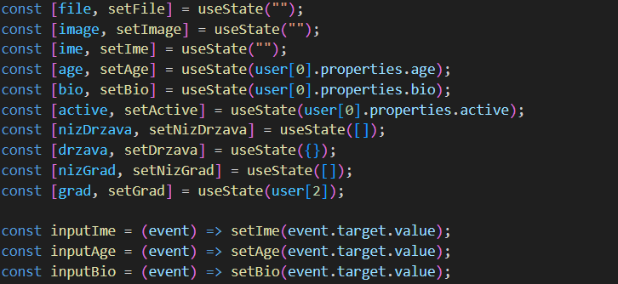
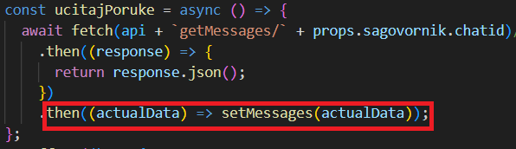
useState
Omogućava praćenje stanja u funkcionalnoj komponenti
Stanje se inicijalizuje pozivom useState u komponenti
useState prihvata inicijalno stanje i vraća dve vrednosti:
Trenutno stanje
Funkciju koja ažurira stanje

Slide 25
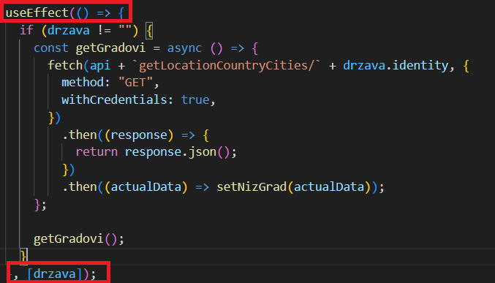
useEffect
Omogućava izvršavanje neželjenih efekata u komponentama (pribavljanje podataka, direktno ažuriranje DOM-a i tajmeri)
useEffect prihvata dva argumenta:
Funkcija
Zavisnost (opcioni)
Opcioni parametar ne postoji
useEffect(() => {})
Opcioni parametar je prazan niz
useEffect(() => {}, [])
Opcioni parametar je stanje ili props
useEffect(() => {}, [drzava])

Slide 26
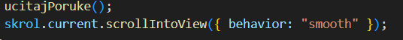
useRef
Omogućava zadržavanje vrednosti između renderovanja
Može se koristiti za čuvanje promenljive vrednosti koja ne uzrokuje ponovno renderovanje kada se ažurira ili za direktan pristup DOM element
useRef() vraća samo objekat nazvan current
.
.
.

Slide 27
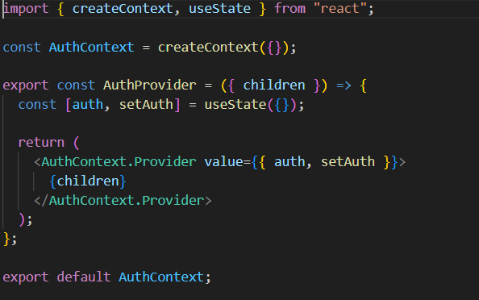
useContext i useAuth
useContext je React Hook koji omogućava komponentama da pristupe vrednostima koje se dele preko konteksta (Context) u aplikaciji
useAuth obično nije standardni React Hook, već može biti custom Hook koji se koristi za olakšavanje pristupa informacijama o autentifikaciji u komponentama
Ovaj Hook obično koristi useContext da bi dohvatio vrednosti iz autentifikacionog konteksta i pružio ih komponentama koje ih koriste

Slide 28
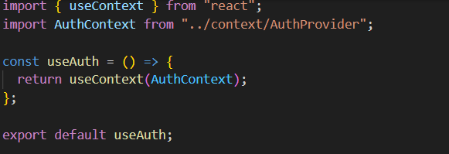
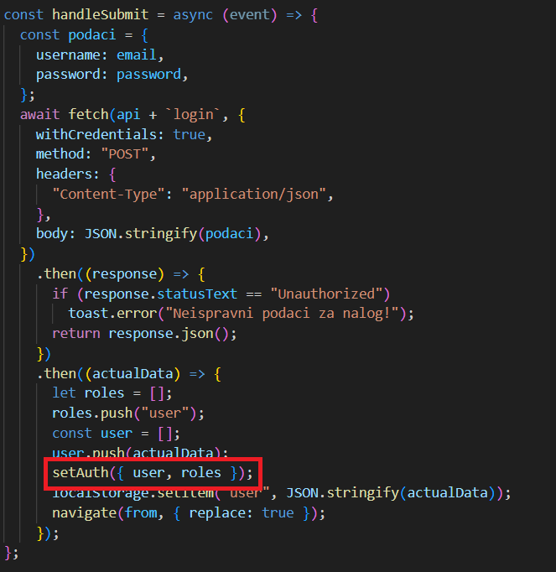
useContext i useAuth

Slide 29

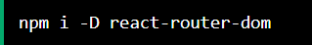
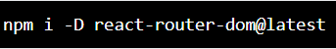
React Router
Omogućava efekat rutiranja stranica
Pokretanje i ažuriranje:

Slide 30
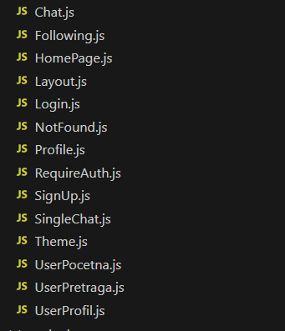
Rutiranje izmedju stranica

Slide 31
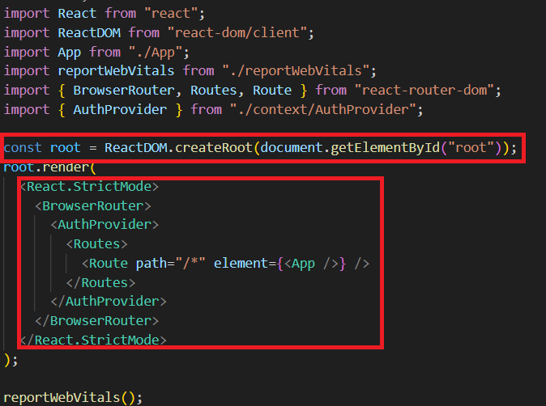
Koristi za stvaranje "root" kontejnera u kojem će se prikazati React aplikacija

Slide 32
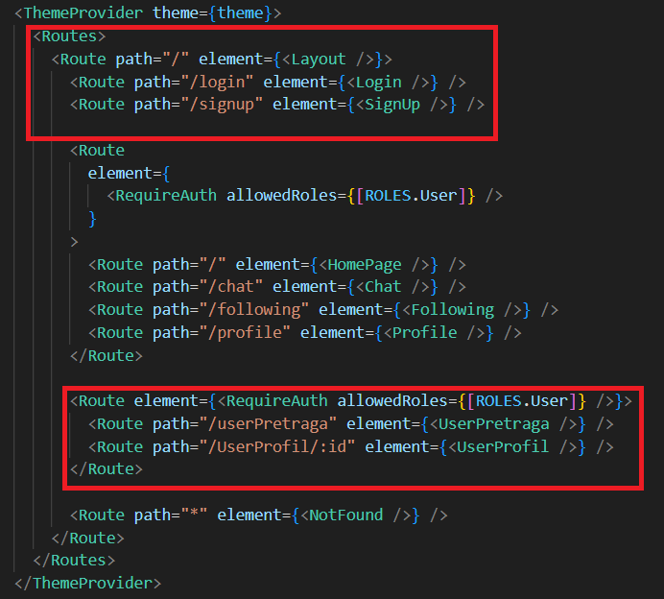
Routes je komponenta iz react-router-dom-a koja se koristi za definisanje hijerarhije ruta unutar aplikacija
Route je komponenta iz react-router-dom-a koja se koristi za definisanje ruta u React aplikacijama

Slide 33
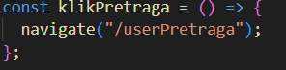
useNavigate
useNavigate je hook iz React Router biblioteke koji pruža funkciju za navigaciju između ruta u React aplikaciji

Slide 34

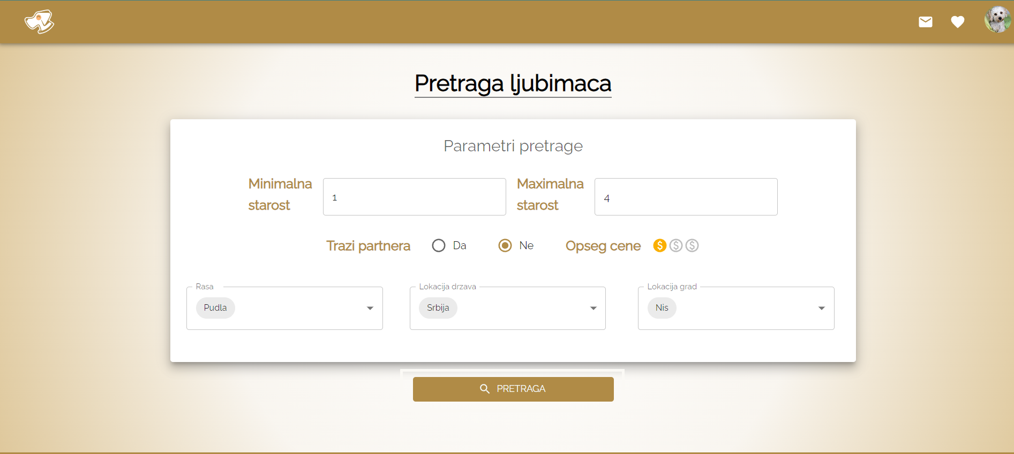
useNavigate

Slide 35
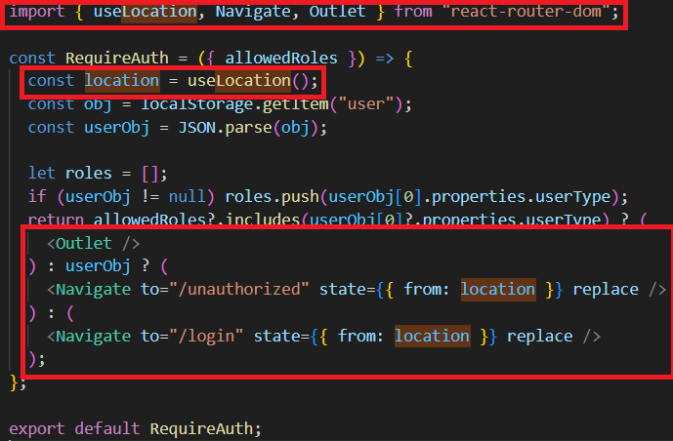
useLocation, Outlet i Navigate
useLocation je React Hook iz React Router biblioteke koji omogućava komponenti da pristupi trenutnom URL-u i lokaciji u aplikaciji
Navigate se koristi za navigaciju između ruta u React aplikaciji. Može se koristiti za redirekciju korisnika na određene rute
Outlet je komponenta koja se koristi kao mesto gde će se ugnezdene rute (child rute) biti prikazane

Slide 36
Docker

Slide 37

Šta je Docker ?
Docker je alat koji omogućava programerima, sistem administratorima itd. da lako implementiraju svoje aplikacije u tzv. kontejnerima, kako bi se izvršavale na operativnom sistemu domaćina.

Slide 38
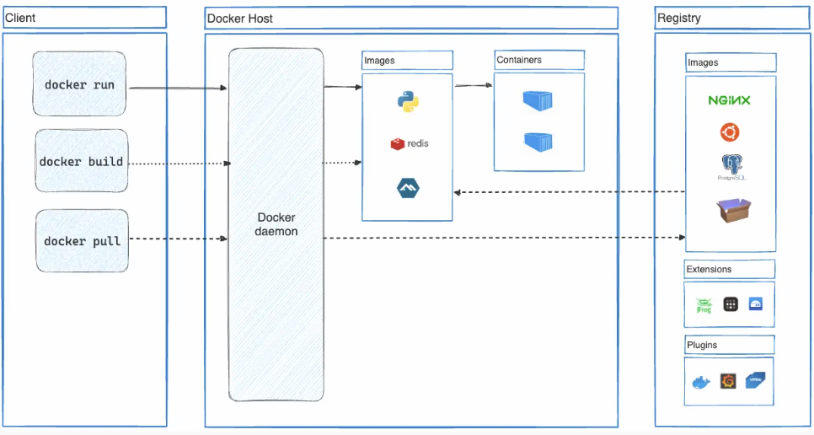
Arhitektura Docker-a

Slide 39

Docker objekti - Slike i kontejneri
Kontejner je pokretna instance slike i može da se kreira,pokreće, zaustavi, premesti ili obriše koristeći Docker API ili CLI.
Slika se koristi samo za čitanje šablona sa uputstvima za stvaranje Docker kontejnera.

Slide 40

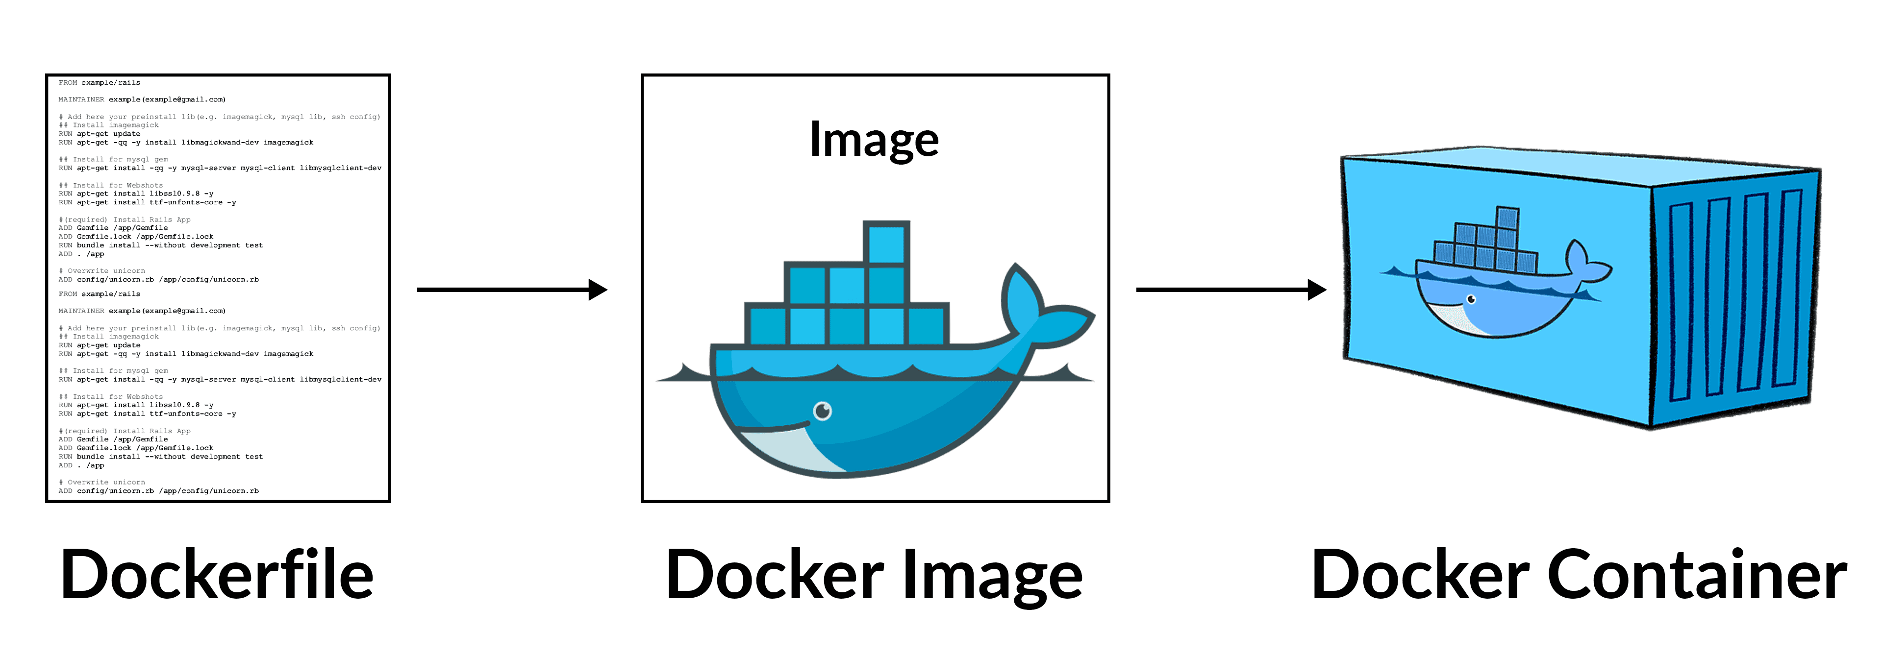
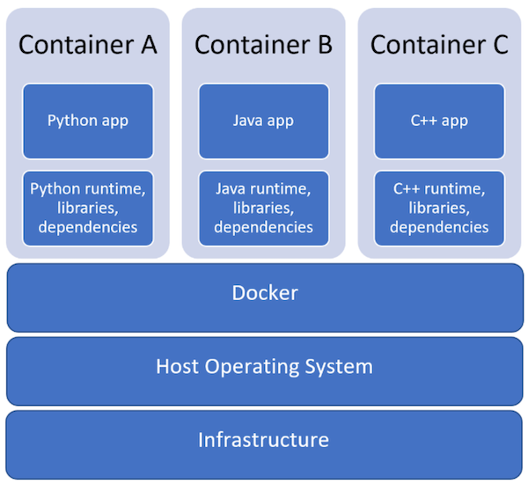
Zašto je dobro koristiti Docker?
Brza,dosledna isporuka aplikacija
Prilagodljivo implementiranje i dinamičko skaliranje
Izvršavanje većeg broja radnih opterećenja na istom hardveru
Olakšava razvojni ciklus omogućavajući programerima da rade u standardizovanim okruženjima pomoću lokalnih kontejnera
Dockerova platforma bazirana na kontejnerima omogućava visoko prenosiva radna opterećenja, pružajući mogućnost izvršavanja Docker kontejnera na različitim mestima
Docker je lagan i brz. Pruža održivu, ekonomičnu alternativu virtuelnim mašinama zasnovanim na hipervizoru

Slide 41

Docker u našoj aplikaciji?
Docker kontejneri za baze podataka
Komunikacija aplikacije sa kontejnerima
Čuvanje podataka
Pokretanje kontejnera

Slide 42
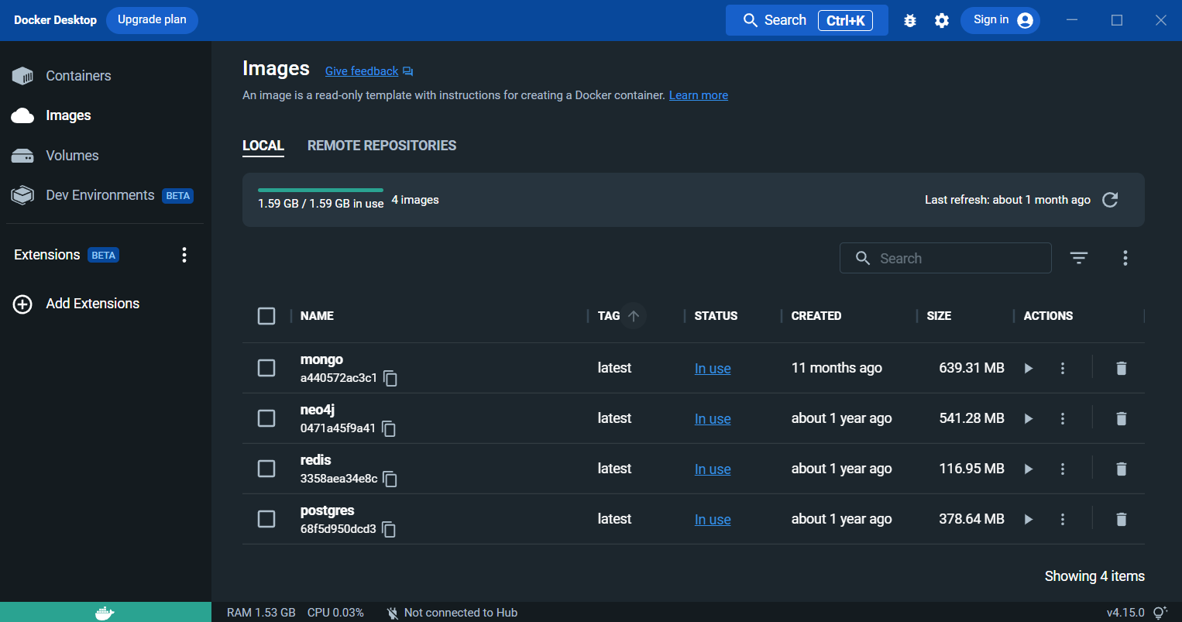
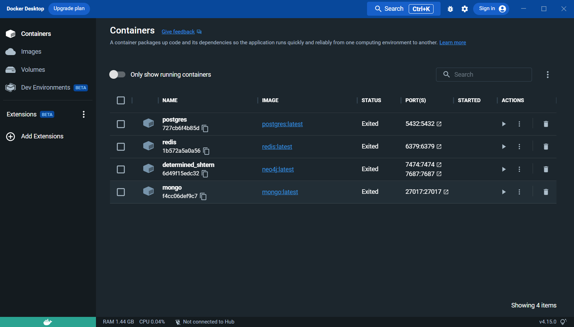
Docker image
Docker container

Slide 43
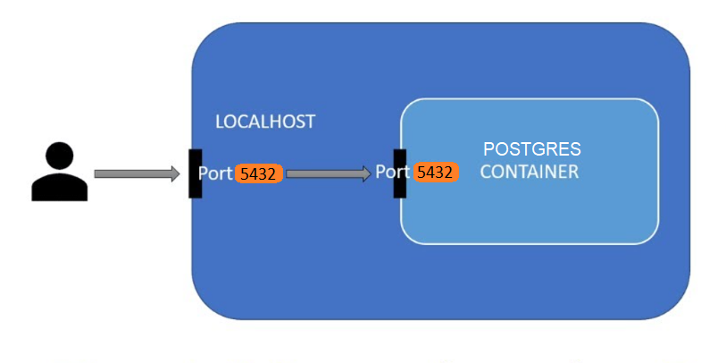
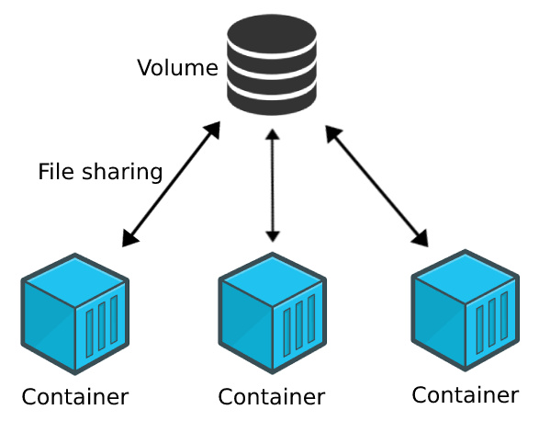
Port Mapping i Volumes
Kada se pokreće kontejner, mogu se mapirati portovi na domaćinu na portove unutar kontejnera. Ovo omogućava komunikaciju aplikacije sa bazom podataka preko mreže.
Docker Volumes omogućava čuvanje podataka između pokretanja i zaustavljanja kontejnera. Kada kontejner prestane sa radom, podaci ostaju sačuvani u volumenu.

Slide 44
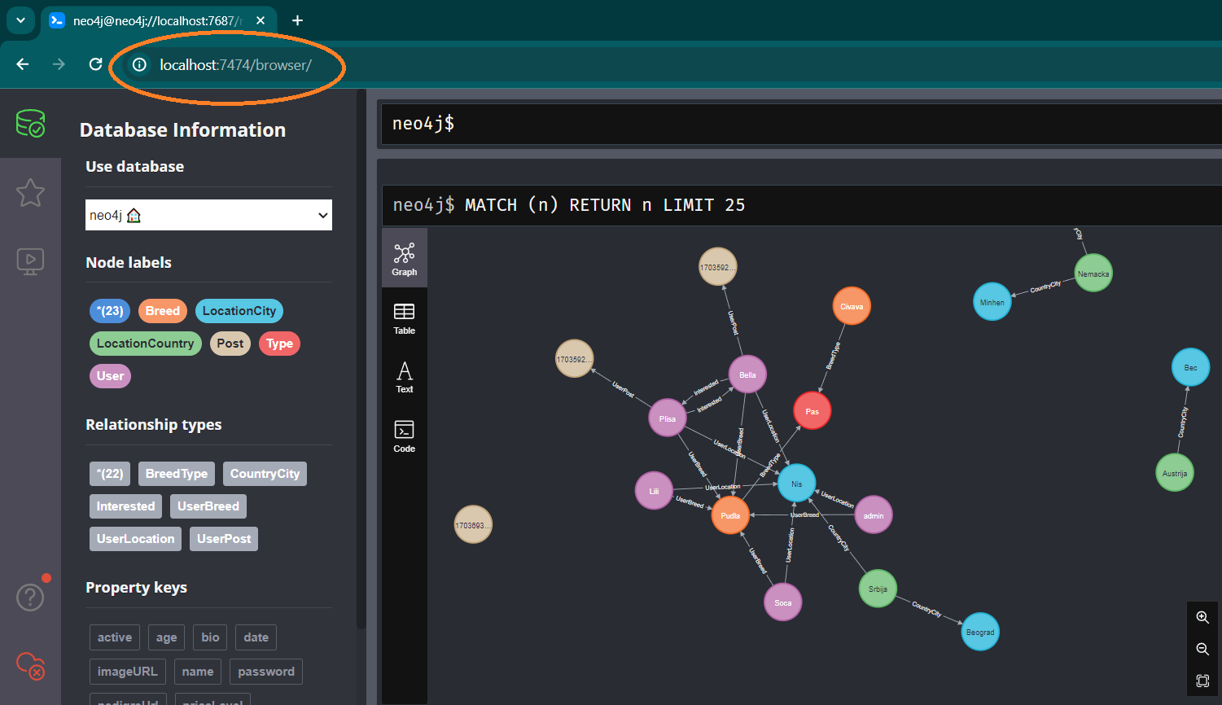
Primer pokretanja kontejnera za Neo4J
docker run –p 7474:7474 -p:7687:7687 -d --env NEO4J_AUTH=neo4j/mysecretpassword neo4j

Slide 45

Demonstracija rada aplikacije

